Slide 1
Hur förstå SBS-uppdraget?
Martin Rogberg, verksamhetsansvarig FOUS, Stockholms universitet

Slide 2
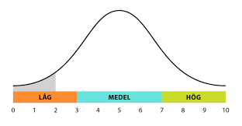
Huvudmän med stora utmaningar

Slide 3
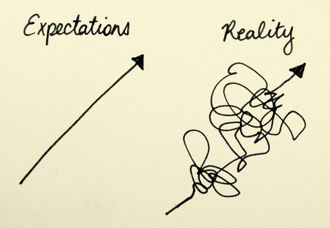
När vi kommer ut första gången…

Slide 4
HUR FÖRSTÅ… | SLUTSATSER | UTMANINGAR | KONSEKVENSER
…problemet | Ta höjd för att bemöta svårbemästrade problem | Svårt att ringa in & enas om vad som bör förbättras | Hantera olika intressen & låta åtgärderna växa fram
…processen | Innebär framkallning, mobilisering & förändring | Mobiliseringsprocessen är särskilt krävande | Stärka lärosätenas stöd avseende mobilisering
…aktörernas roller | Partnerskapets betydelse för förbättringsarbetet | Balansera ömsesidighet med administrativa krav | Vidareutveckla “partner-ledarskapet” vid lärosätet
…målgrupper | Ett samlat stöd till flera olika enheter & nivåer | Glapp inom & mellan enheter & nivåer | Designa & samordna med ett organisationstänkande
…genomförandet | Från utbildning till lokalt anpassat förbättringsstöd | Huvudmannens ägarskap & aktivitetsgrad | Balansera belastning med avlastning för deltagarna
…bemanningen | Nyttja generell, specifik & kollaborativ kompetens | Identifiera & kombinera flera olika kompetenser | FOU-teamet som arena för kompetenshöjning
…insatsernas resultat | Ökad förbättringskapacitet hos huvudmännen | Risk förbättringskapacitet blir ett mål i sig självt | Följa upp insatserna än mer systematiskt
…ändamålsenlighet | Flera olika förbättringar kan observeras | Svårigheterna med att förbättra kärnprocesser | Stärka designen med fokus på kärnprocesser

Slide 5
Aktörernas roller – partnerskapet i SBS
HUVUDMÄNNEN är problemägare och ansvarar för att ta fram nulägesanalyser och åtgärdsplaner, integrera SBS-insatser med andra förbättringsinitiativ samt skapa utrymme i det dagliga arbetet.
SKOLVERKET ansvarar för att stödja analysarbetet, följa upp insatser samt teckna överenskommelser med huvudmän och lärosäten.
LÄROSÄTENA ansvar för lokalt FOU-stöd under både analysfasen och insatsfasen. De ansvarar också för det nationella FOU-stödet.

Slide 6
Skolverkets processbeskrivning

Slide 7
Processen – flera förbättringsloopar
UNDERSÖKA, bland annat:
beskriva hur verksamheten fungerar
analysera varför det ser ut som det gör
MOBILISERA, bland annat:
välja och skapa uppslutning kring åtgärder
arbeta fram användbara målsättningar
UTVECKLA , bland annat:
revidera eller utveckla nya gamla ”arbetssätt”
skapa ägarskap kring detta i deltagargruppen
INFÖRLIVA, bland annat:
strategier för att gå ifrån ord till handling
löpande följa upp hur införandet landar
Undersöka
Införliva
Mobilisera
Utveckla

Slide 8
Genomförandet – ett förbättringsstöd
Utbildning och handledning
Proaktivt och reaktivt
Styra upp och lämna öppet
Följa John och följa efter
Belasta och avlasta

Slide 9
Flera målgrupper – stödja ”systemet”
UNDERVISNINGSUTVECKLING
LEDNINGSUTVECKLING
FÖRVALTNINGSUTVECKLING
Stöd till formell huvudman
Stöd till elevhälsoarbetet

Slide 10
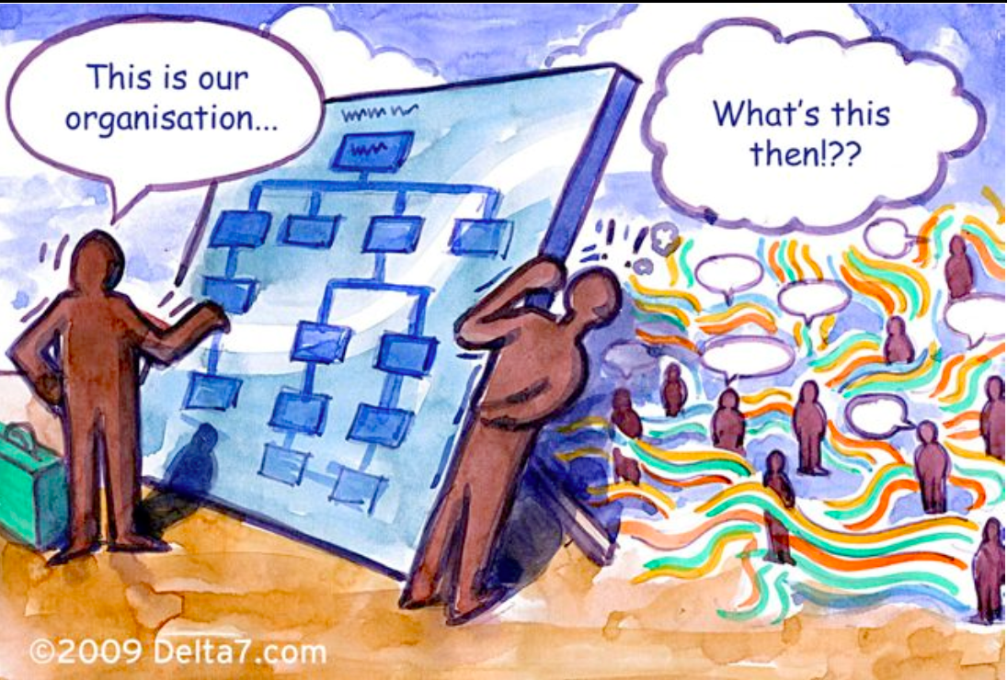

Slide 11
Hantera organisatoriska glapp
GLAPP INOM VERKSAMHETEN
Två tydliga yrkeskategorier
”Osynligt kontrakt” mellan dessa
Både vertikalt och horisontellt
Mellannivån och mellanledarna?
SAMVERKAN FÖR BÄSTA SKOLA
Analysgrupper inledningsvis
Handleda rektor & ledningsgrupp
Förstelärare som processledare
Arenor för kollegialt lärande
REKTOR
?
LÄRARE

Slide 12
Ytterligare organisatoriska glapp
GLAPP MELLAN NIVÅER
Några ytterligare kategorier
Ett annat ”osynligt kontrakt”
Både vertikalt och horisontellt
Vad menas med huvudman?
SAMVERKAN FÖR BÄSTA SKOLA
Analysgrupper inledningsvis
Handleda skolchef och ledningsgrupp
Utveckla verksamhetsstödet
Arenor för kollegialt lärande
HUVUDMAN
?
REKTOR
?
LÄRARE

Slide 13
Samordna förbättringsstödet
Lärdagar - Skolledare och nyckelpersoner ca en heldag per mån
Handledning/utbildning Ledningsgrupp förvaltning
Handledning/utbildning Ledningsgrupper på skolor
Kompetensutvecklingsdagar för alla lärare
Individuell handledning till skolledare/förvaltningsledning
Kompetensutveckling politiker
Handledning arbetslag/lärare - elevhälsa

Slide 14
Mobilisera ”alla” skolans ledare

Slide 15
En utgångspunkt för samtalen
Text
Sätta scenen och utmaningen
Text
Diskutera en handlingsstrategi
Utforska med hjälp av teori
Tillföra praktiska erfarenheter

